Slide 1
HANWHA
HOTELS
AND
RESORTS
보호 및 지원 고용
사례 분석
201628010 문민희 201628011 정훈

Slide 2
목차
01
02
03
04
사례 개요
회사(기관)소개
추진배경 및 주요목표
주요내용
성과(효과)
사례 분석
장점 3가지
단점 3가지
우리 팀이
개입했다면 3가지
팀원의 역할분담
Q&A

Slide 3
사례 개요
사례분석
Q&A
팀원의 역할분담
02

Slide 4
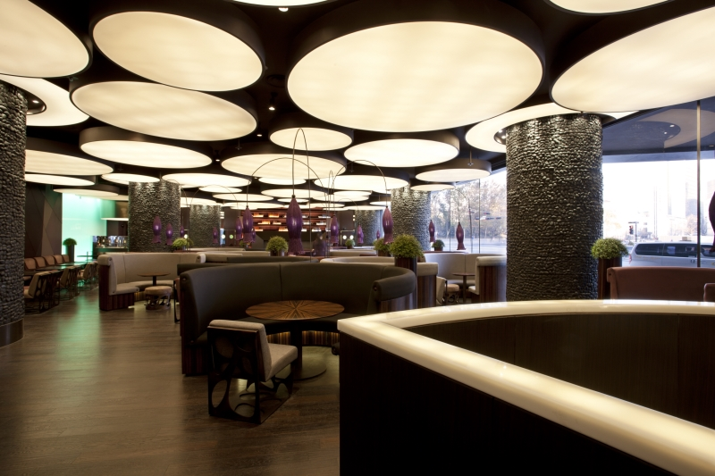
회사(기관)소개
추진배경 및 목표
주요내용
성과(효과)
01
02
회사명 :
설립일 : 1979년 3월 20일 창립
주소 : 서울특별시 영등포구
63로 50(여의도동) 우)07345
대표이사 : 김영철
직원현황 : 전체 직원 수 6,153명
전체 장애인 직원 수 144명
(장애인고용률 3.36%, 2015년 12월 기준)
03
04

Slide 5
회사(기관)소개
추진배경 및 목표
주요내용
성과(효과)
01
02
03
업종 : 숙박 및 음식점 업(관광숙박업)
재무현황 (2012년~2014년 3년 평균)
- 총 자산 2조 3천 3백 84억 5천9백 만원
- 총 매출액 1조 2백 2십5억7천2백 만원
사업분야 : Hotels, Resorts, Food Culture
04

Slide 6
회사(기관)소개
추진배경 및 목표
주요내용
성과(효과)
01
02
03
04

Slide 7
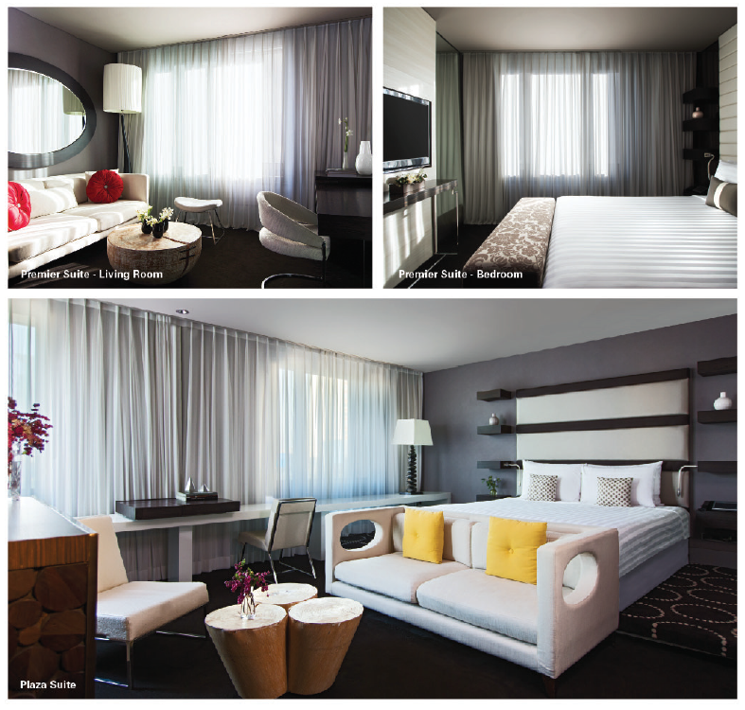
회사(기관)소개
추진배경 및 목표
주요내용
성과(효과)
01
02
03
04

Slide 8
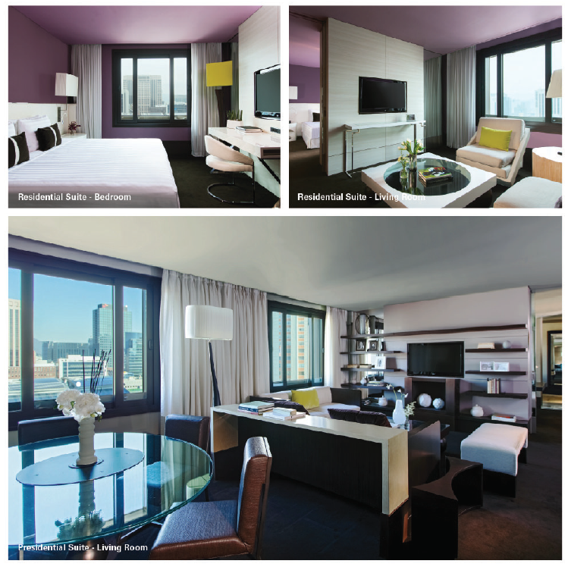
회사(기관)소개
추진배경 및 목표
주요내용
성과(효과)
01
02
03
04

Slide 9
회사(기관)소개
추진배경 및 목표
주요내용
성과(효과)
01
02
03
04

Slide 10
회사(기관)소개
추진배경 및 목표
주요내용
성과(효과)
01
02
03
04

Slide 11
회사(기관)소개
추진배경 및 목표
주요내용
성과(효과)
01
02
03
04

Slide 12
회사(기관)소개
추진배경 및 목표
주요내용
성과(효과)
01
02
03
04

Slide 13
회사(기관)소개
추진배경 및 목표
주요내용
성과(효과)
01
02
03
04

Slide 14
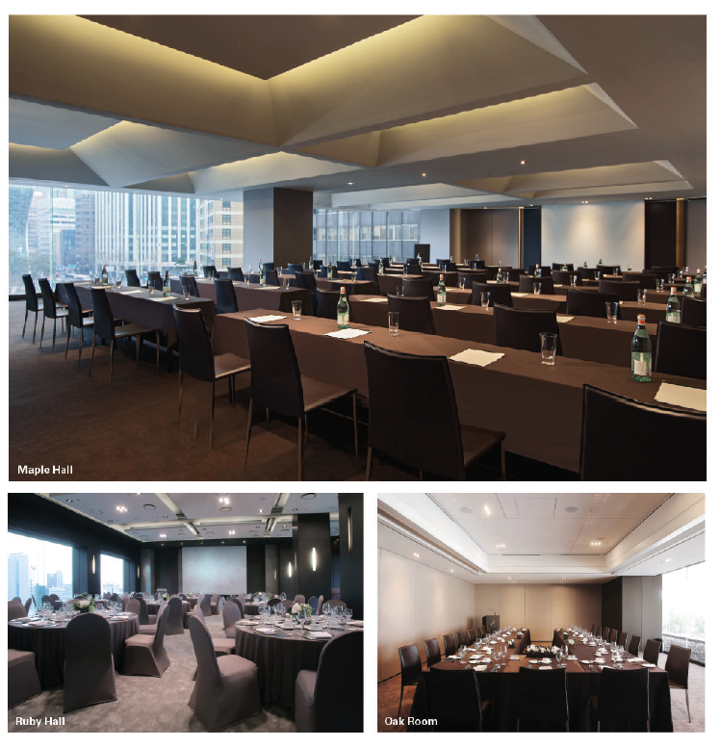
회사(기관)소개
추진배경 및 목표
주요내용
성과(효과)
01
02
03
04

Slide 15
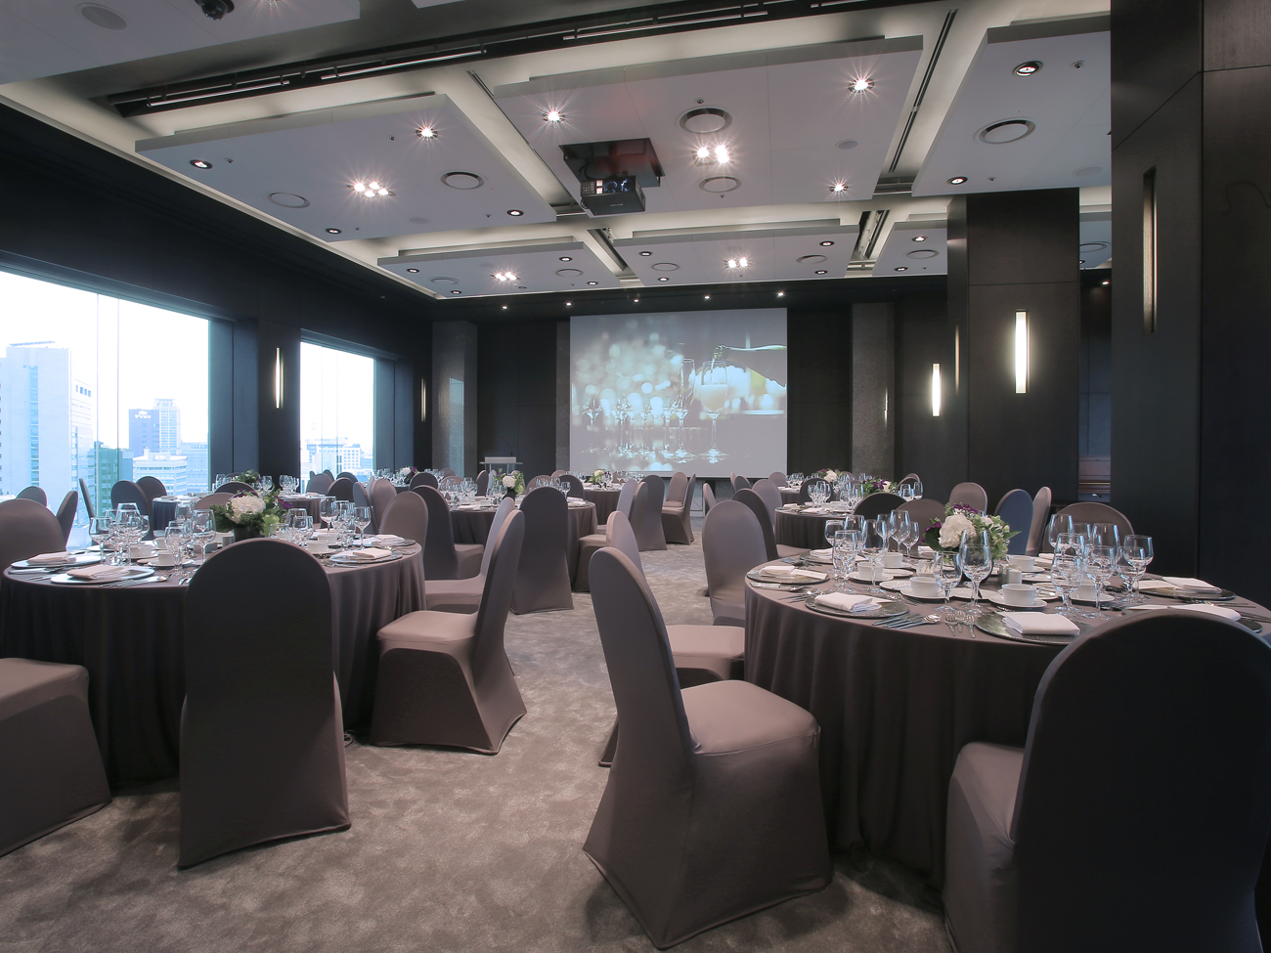
왜 이익창출이 추진배경과 목표가 아니냐
-당연히 회사는 이익을 창출하는 것이 본 목표지만, 우리가 이 사례분석을 하는 이유는 장애인 고용을 포함해 얼마나 회사에서 장애인을 위해 고용을 했는가에 대한 사례를 분석하는 것이기 때문에, 그 부분은 생략했다.
회사(기관)소개
추진배경 및 목표
주요내용
성과(효과)
01
추진 배경
그룹의 경영 철학인 ‘ 함께 더 멀리 ’ 를 실천하고자 장애인 일자리 창출에 힘을 쏟기 시작
특급 호텔 업계 최초로 한국장애인고용공단, 서울시 등과 업무협약을 맺음.
장애인 희망 프로젝트 ‘ 장애인, 호텔리어 되다’ 를 실시해 더 발전하고자 함.
02
03
04

Slide 16
왜 이익창출이 추진배경과 목표가 아니냐
-당연히 회사는 이익을 창출하는 것이 본 목표지만, 우리가 이 사례분석을 하는 이유는 장애인 고용을 포함해 얼마나 회사에서 장애인을 위해 고용을 했는가에 대한 사례를 분석하는 것이기 때문에, 그 부분은 생략했다.
회사(기관)소개
추진배경 및 목표
주요내용
성과(효과)
01
주요 목표
장애인 직원의 활동을 적극적으로 알려 장애인과 비장애인 직원 간의 소통을 통해 ‘한화인 (人 )’으로 하나가 되고자 함.
더불어 함께하는 사회를 만들기 위해 노력하는 모범 기업으로서 한 단계 거듭 나길 기대함.
한국장애인고용공단과 지속적으로 협력해 장애인에게 더 나은 취업 환경을 제공하고자 함.
02
03
04

Slide 17
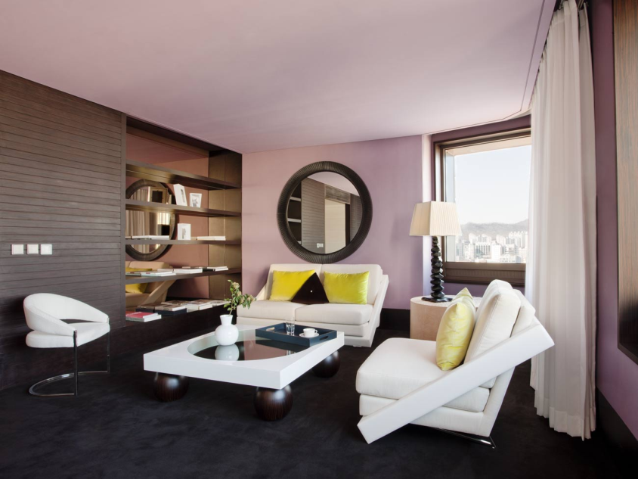
1. 회사에서 어떤 사업을 하는가
2. 장애인고용을 위해 어떤 일을 하는가
회사(기관)소개
추진배경 및 목표
주요내용
성과(효과)
01
특화 사업
02
한문화재 한지킴이 운동 문화재를 한화호텔&리조트㈜임직원 및 시민의 자발적인 참여로 가꾸고 지켜나가는 운동
03
04
청소년 내꿈 찾기 ‘의지나눔’ Sharewill 경험의 폭이 제한된 인적 소외계층 아이들에게 직무경험 제공
건강한 우리가족 행복한 나눔 캠페인 전문성을 살린 건강식을 소외계층에게 지원함으로 건강 웰빙을 위한 복지사업 을 지원

Slide 18
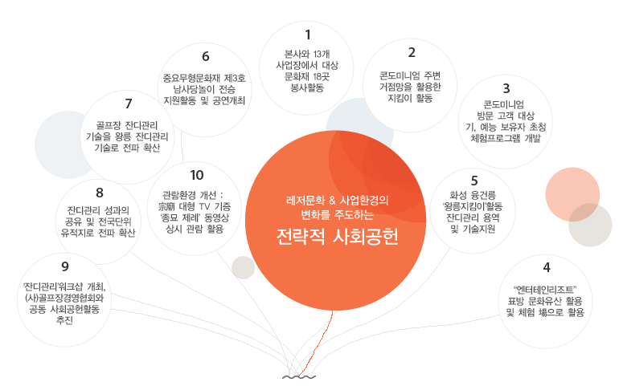
회사(기관)소개
추진배경 및 목표
주요내용
성과(효과)
01
02
03
04

Slide 19
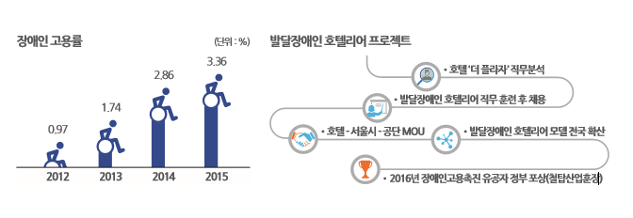
회사(기관)소개
추진배경 및 목표
주요내용
성과(효과)
01
장애인 고용
02
한국장애인 고용공단과 협약 이후 직무 개발을 통해 호텔 내 사무직, 주방 보조, 호텔 객실 서비스 직무 등에 장애인 35명을 채용함.
직무역량 강화를 위한 맞춤훈련을 진행해 중증장애인 3명을 포함한 7명의 장애인 호텔리어를 채용함.
현재 근무 중인 장애인 직원의 장애 유형은 지체장애, 시각장애, 정신장애, 청각장애 등 다양하며 이중 중증장애인과 여성장애인 비율이 35~40%에 이른다.
03
04

Slide 20
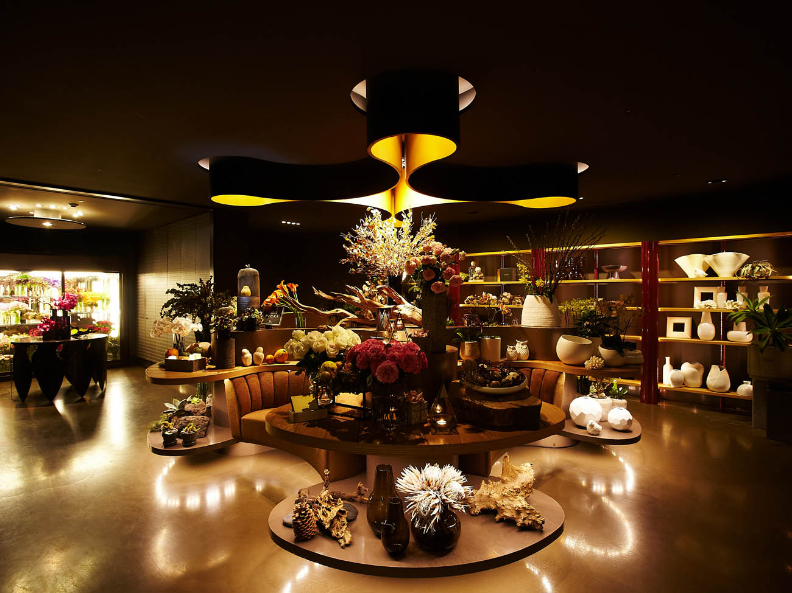
회사(기관)소개
추진배경 및 목표
주요내용
성과(효과)
01
02
03
국내 최초로 장애인 호텔리어를 양성함.
‘중증장애인도 호텔 취업이 가능하다’ 라는 가능성을 제시함.
사업 범주 내 각 분야로 장애인 직무를 확대 · 개발함.
04

Slide 21
회사(기관)소개
추진배경 및 목표
주요내용
성과(효과)
01
02
2012년 특급 호텔 업계 최초로 한국장애인고용공단과 업무 협약을 맺고 장애인 고용에 나섬.
2015년 트루컴퍼니 금상과 장애인고용 우수사업주 선정을 받음.
2016년 장애인고용촉진 유공자 정부 포상을 연이어 수상함.
03
04

Slide 22
사례 분석
사례분석
Q&A
팀원의 역할분담
02

Slide 23
장점
단점
팀 개입
01
02
03
국내 최초로 발달장애인 및 지적 장애인을 호텔 직무에 정규직으로 채용함.
상시 면담을 통해 장애인 직원의 고충을 해결하고 경사로 · 자동문 등의 편의시설을 갖춤.
장애유형에 맞게 1:1 교육을 거쳐 실무에 배치된다.
04

Slide 24
장점
단점
팀 개입
01
02
정기적인 객실 리모델링 등 투자비용이 만만치 않게 발생해 호텔사업 적자가 심함.
직무 중심의 인사제도와 승진 및 보상 구조체계로 불리함을 겪을 것임.
홈페이지가 너무 미적감각을 살리는 것에만 몰두해 보기가 불편하게 되어있다. (시각장애인용 음성서비스나, 글씨확대기 등이 없음)
03
04

Slide 25
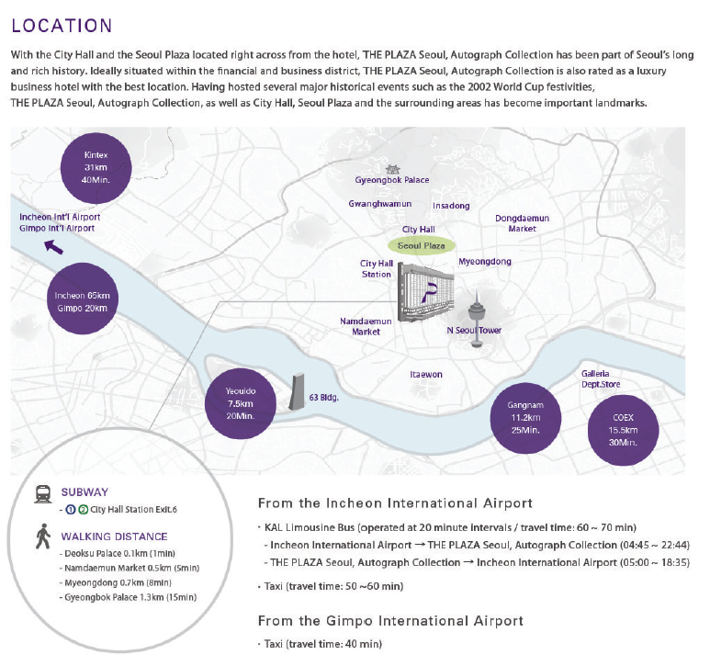
장점
단점
팀 개입
01
02
03
04

Slide 26
장점
단점
팀 개입
01
02
정기적인 객실 리모델링 등 투자비용이 만만치 않게 발생해 호텔사업 적자가 심함.
직무 중심의 인사제도와 승진 및 보상 구조체계로 불리함을 겪을 것임.
홈페이지가 너무 미적감각을 살리는 것에만 몰두해 보기가 불편하게 되어있다. (시각장애인용 음성서비스나, 글씨확대기 등이 없음)
03
04

Slide 27
장점
단점
팀 개입
직무 중심의 인사제도와 승진 및 보상 구조체계를 장애인과 비장애인의 승진 매뉴얼에 구별을 둬, 서로의 이익이 보장되는 방식으로 바꾼다.
홈페이지를 비장애인과 장애인 모두 편하게 사용할 수 있도록 개편한다.
호텔 내부에 이벤트형식으로 장애인식개선프로그램을 만들어 고객들이 직접 참여하게 함.
01
02
03
04

Slide 28
역할 분담
사례분석
Q&A
팀원의 역할분담
02

Slide 29
팀원 역할분담
01
PPT, 발표,
자료수집
02
03
201628010
문민희
04
발표,
자료수집
201628011
정훈

Slide 30
Q&A
사례분석
Q&A
팀원의 역할분담
02

Slide 31
Q&A
01
02
03
04

Slide 32
THANK YOU

